Slide 1

6
Desplegando Datos desde múltiples tablas Usando JOINS

Slide 2
Objetivos
Escriba sentencias SELECT para acceder a datos de más de una tabla usando equijoins y nonequijoins
Join una tabla consigo misma mediante un auto join
Ver datos que generalmente no cumplen una condición de combinación (JOIN) usando OUTER joins
Genere un producto cartesiano de todas las filas de dos o más tablas

Slide 3
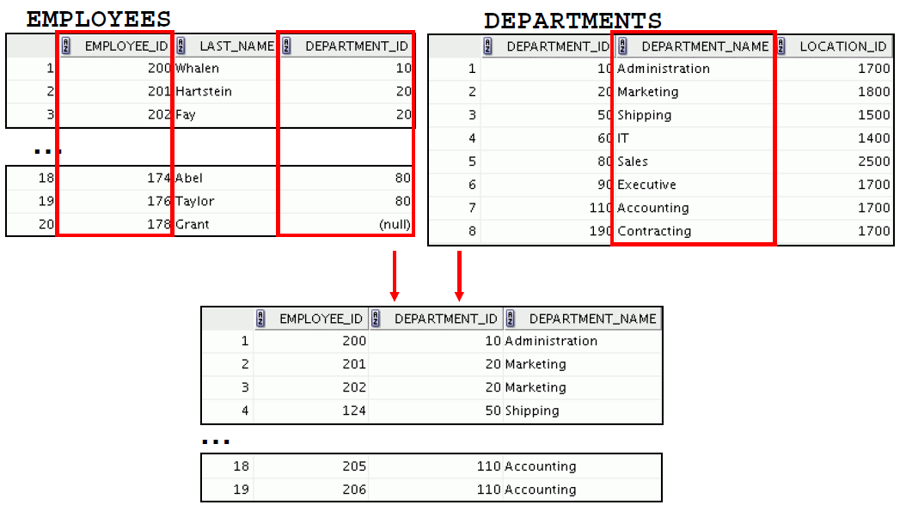
Agenda
Tipos de combinaciones y su sintaxis
Unión natural:
cláusula USING
cláusula ON
Auto-join
Nonequijoins
OUTER join:
– LEFT OUTER join
– RIGHT OUTER join
– FULL OUTER join
Para producir el informe, debe vincular las tablas EMPLEADOS y DEPARTMENTOS y acceder a los datos de las dos

Slide 4
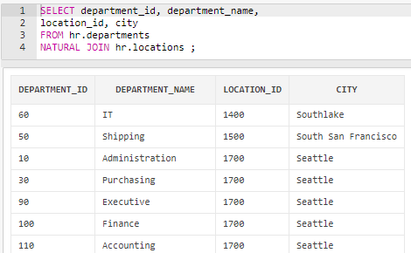
Creando Natural Joins
La cláusula NATURAL JOIN se basa en todas las columnas de las dos tablas que tienen el mismo nombre.
Selecciona filas de las dos tablas que tienen valores iguales en todas las columnas coincidentes.
Si las columnas que tienen los mismos nombres tienen diferentes tipos de datos, se devuelve un error.
La tabla LOCATIONS se une a la tabla DEPARTMENT por la columna LOCATION_ID, que es la única columna del mismo nombre en ambas tablas.
WHERE department_id IN (20, 50);
Restricciones adicionales en una NATURAL JOIN mediante el uso de una cláusula WHERE

Slide 5
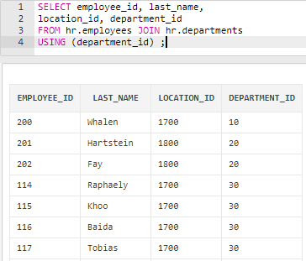
Creando Joins con la cláusula USING
Si varias columnas tienen los mismos nombres pero los tipos de datos no coinciden, la cláusula USING para especificar las columnas para el equijoin.
Use USING para hacer coincidir solo una columna cuando coincidan más de una columna.
Las cláusulas NATURAL JOIN y USING son mutuamente excluyentes.
DEPARTMENT_ID en las tablas EMPLOYEES y DEPARTMENTS se unen y, por lo tanto, se muestra el LOCATION_ID del departamento donde trabaja un empleado.
Equijoins Tambien llamados simple joins or inner joins.

Slide 6
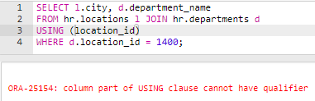
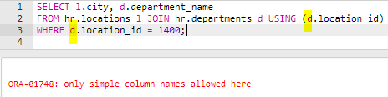
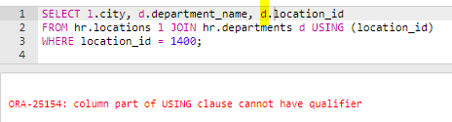
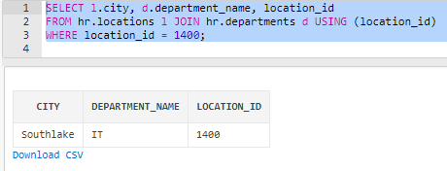
Errores en Joins con la cláusula USING
Si location_id columna se usa en cualquier parte de la instrucción SQL, no puede usar un alias d.location_id . En la consulta no debería llevar alias la columna location_id en la cláusula WHERE porque la columna se usa en la cláusula USING.
Solución:
d.location_id cambiar todos location_id.
Equijoins Tambien llamados simple joins or inner joins.

Slide 7
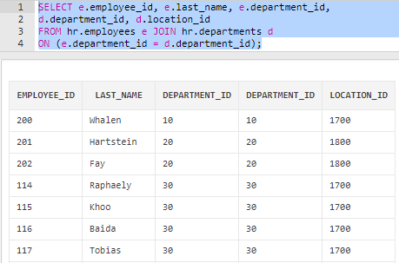
Creando Joins con la cláusula ON
JOIN natural es básicamente un equijoin de todas las columnas con el mismo nombre.
Use la cláusula ON para especificar condiciones arbitrarias o especificar columnas para unir.
La condición de unión está separada de otras condiciones de búsqueda.
• La cláusula ON hace que el código sea fácil de entender.
Las columnas DEPARTMENT_ID en la tabla EMPLOYEES y DEPARTMENTS se unen mediante la cláusula ON

Slide 8
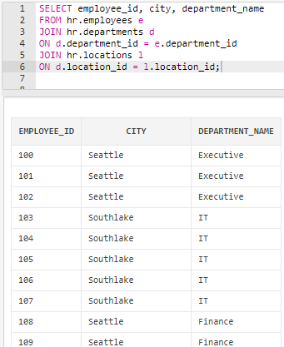
Crear Uniones de tres tablas con cláusula ON
Una combinación de tres tablas, es las uniones se realizan de izquierda a derecha. Entonces, la primera unión que se realizará es EMPLOYEES JOIN DEPARTMENTS. La primera condición de unión puede hacer referencia a columnas en EMPLEADOS y DEPARTAMENTOS, pero no puede hacer referencia a columnas en LOCATIONS. La segunda condición de unión puede hacer referencia a columnas de las tres tablas.

Slide 9
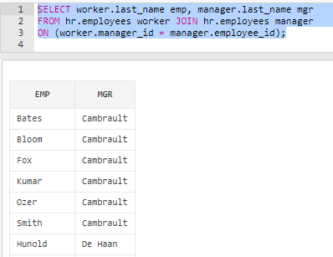
Auto-JOIN con la cláusula ON
La cláusula ON también se puede usar para unir columnas que tienen nombres diferentes, dentro de la misma tabla o en una tabla diferente.
El ejemplo que se muestra es una auto-JOIN de la tabla EMPLOYEES, basada en las columnas EMPLOYEE_ID y MANAGER_ID.
Nota: El paréntesis alrededor Por lo tanto, incluso ON e.manager_id = m.employee_id funcionará.

Slide 10
INNER Versus OUTER Joins
Unir tablas con las cláusulas NATURAL JOIN, ON o USING da como resultado una unión INNER. Las filas no coincidentes no se muestran en la salida.
Para devolver las filas no coincidentes, puede usar una OUTER JOIN.
Un OUTER JOIN devuelve todas las filas que satisfacen la condición de unión y también devuelve algunas o todas esas filas de una tabla para la que ninguna fila de la otra tabla cumple la condición de unión.
Hay tres tipos de uniones OUTER JOIN :
• LEFT OUTER
• RIGHT OUTER
• FULL OUTER

Slide 11
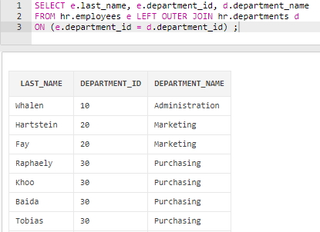
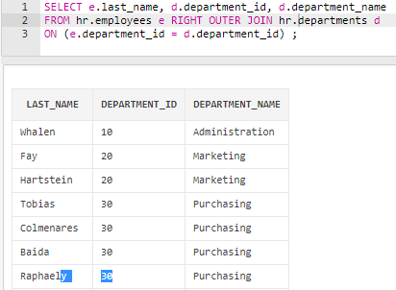
LEFT OUTER JOIN RIGHT OUTER JOIN
Aquí se recupera todas las filas de la tabla EMPLOYEES, que es la tabla de la izquierda, incluso si no hay coincidencia en la tabla DEPARTMENTS.
Aquí recupera todas las filas de la tabla DEPARTMENT, que es la tabla de la derecha, incluso si no hay coincidencia en la tabla EMPLOYEES.

Slide 12
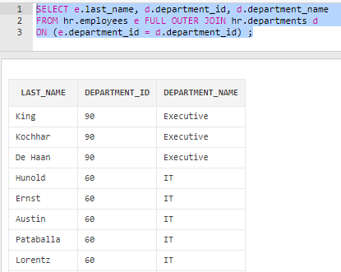
FULL OUTER JOIN
This query retrieves all rows in the EMPLOYEES table, even if there is no match in the DEPARTMENTS table. It also retrieves all rows in the DEPARTMENTS table, even if there is no match in the EMPLOYEES table.

Slide 13
Practicas Modulo 6
Desplegando Datos desde múltiples tablas Usando JOINS

